Slide 1

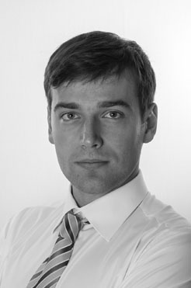

#ОЦЕНЩИКИВМЕСТЕ – самоорганизация в интересах профессии
V Всероссийской форум Оценщиков
ИЛЬИН Максим Олегович
к.э.н., Исполнительный директор
Ассоциации «СРОО «Экспертный совет»,
участник движения #оценщикивместе
Москва, 26.11.2018

Slide 2

Дискурс об экзамене
качество вопросов, процедура, подготовка
видимая часть
скрытая часть
изменения в головах
(поведение, схемы организации
и методы взаимодействия)

Slide 3

Сигнал к развитию
База вопросов закрыта
Качество вопросов – низкое
Несоответствие
правилам делового оборота
Notes:
Правовое регулирование земельных отношений
Совершение сделок акционерным обществом

Slide 4

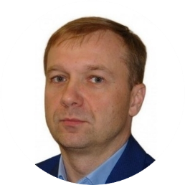

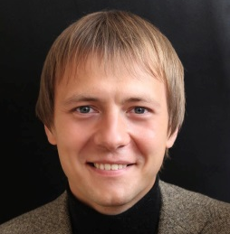
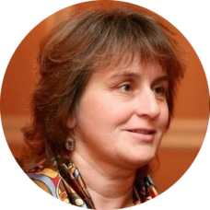
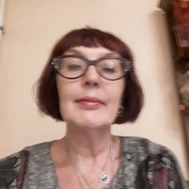
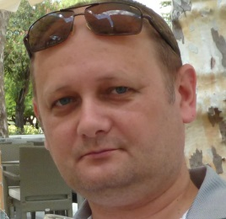
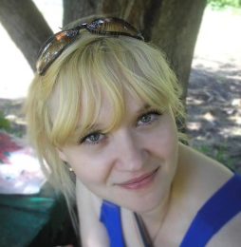
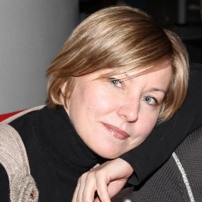
САМОорганизация
Notes:
Правовое регулирование земельных отношений
Совершение сделок акционерным обществом

Slide 5
Масштабы явления
2500+
сообщений обработано
650+
человек прислали материалы
12+ мес.
39 редакций
Народной Базы
заложена инфраструктура
(база → методички, решебники, вебинары, тесты)

Slide 6

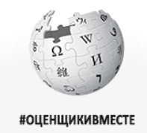
Основные результаты
Услугами проекта воспользовалось
11.000+ человек
Пройдено
270.000+ тестов
KVALEXAM.RU

Slide 7



Благодарности
Наталья Киршина, Антон Гайдук,
Светлана Бригидина, Алексей Зумберг,
Аббязова Э.А., Абсалямова Т.С., Богатова Е.М., Бурдаева Е.А., Горев С.В., Гридина О.А., Дежинова О.Ю., Другаченок Е.Е, Измакова О.А., Ильин М.О., Ильина Ю.С., Калинкина К.Е., Каминский А.В., Комалетдинова Г.Р., Королев С.С., Корольков Н.Н., Котова О.В., Круглов М.В., Лапин М.В., Лебединский В.И., Линдквист А.Э., Москалёва И.Н., Москалёв А.И., Немытов П.С., Панин А.Ю., Панкратова Е.О., Пирушин В.А., Потоцкая А.А., Приколота А.В., Прокофьев В.Б., Радеева Т.Г., Смирнов Д.С., Третьякова Г.В., Ушакова А.В., Царькова Е.Д., Чижевская Е.С., Шевцова И.А. Эдомский С.Р., Яковлева Н.А., Якушова Т.С. …
СРО «Деловой союз оценщиков»,
«Союз Экспертов и Оценщиков Черноземья»,
СРО «Экспертный совет», ООО «Имплеком» …
250 + человек и организаций

Slide 8

Новая сущность

Slide 9

МЫ
сделали это
без поддержки национального объединения
А с поддержкой национального объединения –
вообще свернем горы!

